Slide 1



ANÁLISE NUMÉRICA
Compressão de imagem usando SVD
Orientador:
Maicon Ribeiro Correa
Felipe Maia
Gabriel Cavalcanti
Jose Roberto
Mateus Lee Yu
Nicolas Toledo
Vécio Alves

Slide 2
IDEIA GERAL
Introdução
Compressão por PCA
Decomposição SVD
Simulações
Compressão por SVD
Conclusões e Aplicação
1

Slide 3

INTRODUÇÃO
2

Slide 4
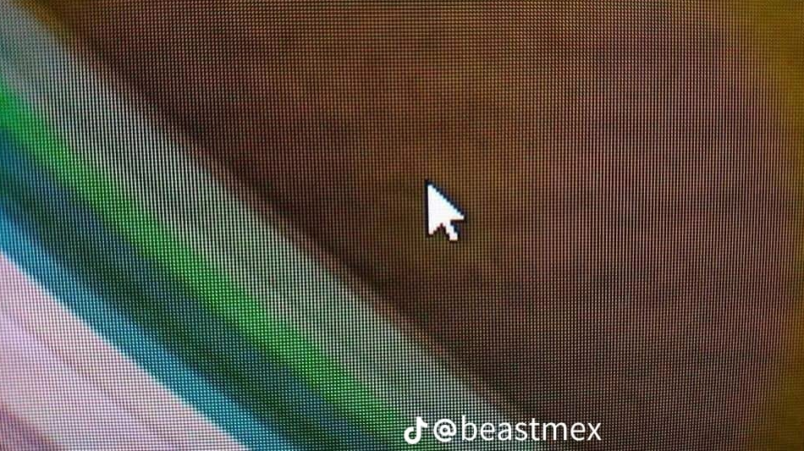
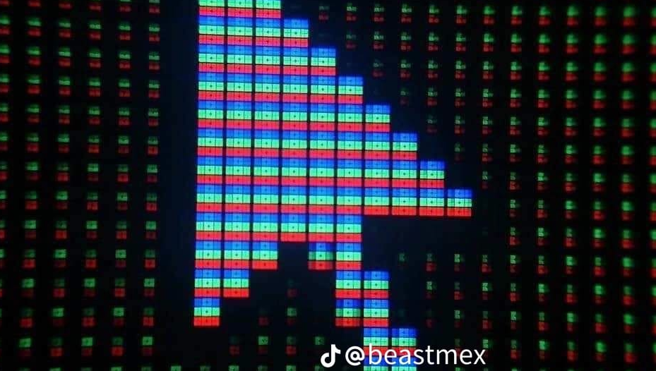
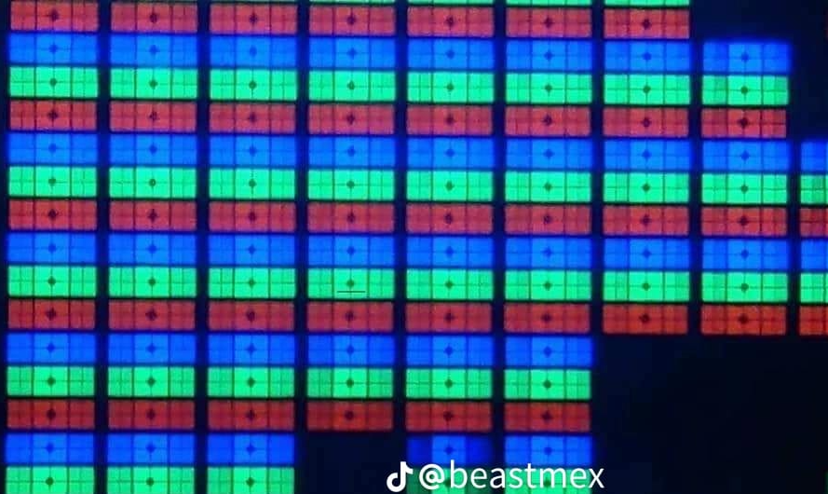
INTRODUÇÃO
3

Slide 5
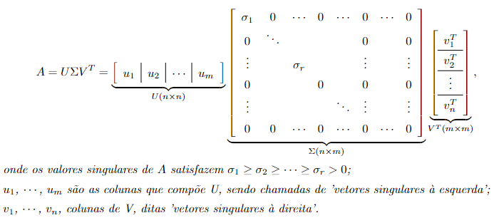
DECOMPOSIÇÃO SVD
4

Slide 6
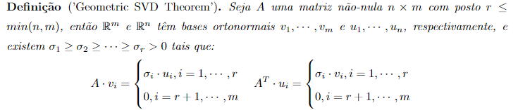
DECOMPOSIÇÃO SVD
5

Slide 7
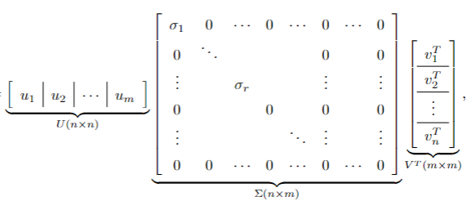
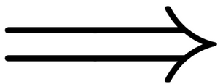
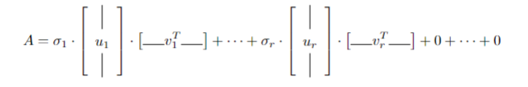
DECOMPOSIÇÃO SVD
6

Slide 8
COMPRESSÃO POR SVD
... | ... | ...
... | ... | ...
... | ... | ...
... | ... | ...
Matriz A (n x m)
7

Slide 9

COMPRESSÃO POR SVD
σ_1 | 0 | 0 | ... | 0
0 | ... | 0 | ... | 0
0 | 0 | σ_n | ... | 0
... | ... | ... | ... | 0
0 | 0 | 0 | 0 | 0
v_1^T
...
v_n^T
u_1 | ... | u_n
Matriz U (nxn)
Matriz Sigma (nxm)
Matriz V^t (mxm)
8

Slide 10

COMPRESSÃO POR SVD
Pegando K σ mais relevantes, ficamos com:
nK + K + Km = K(n + 1 + m) elementos
Ao invés de:
nm
Taxa de compressão de :
1 − K(n+1+m)/nm
9

Slide 11
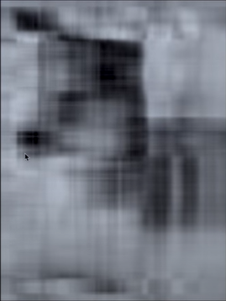
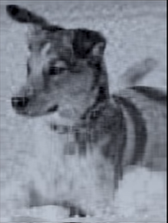
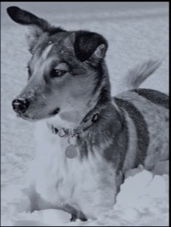
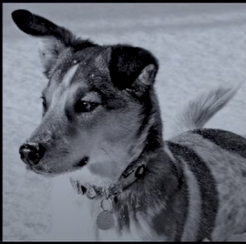
COMPRESSÃO POR SVD
Exemplo do Steve Brunton
Original
K = 5
K = 20
K = 100
10

Slide 12

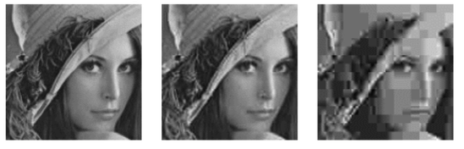
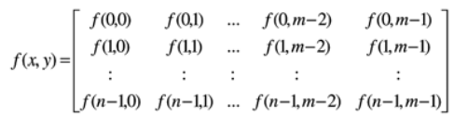

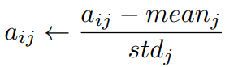

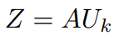
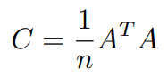
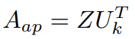
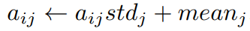
MÉTODOS
Compressão de imagens via Análise de Componentes Principais (PCA)
11

Slide 13
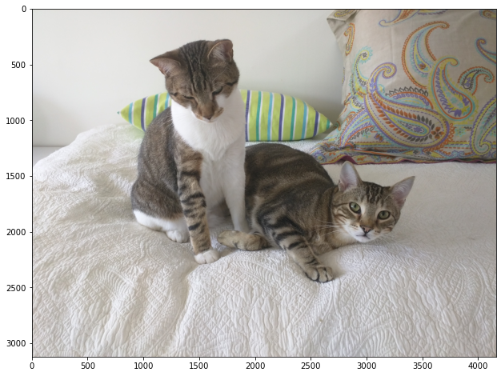
12

Slide 14
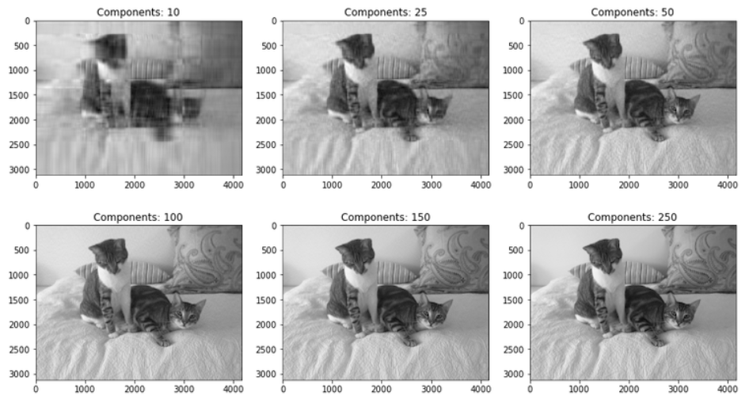
Taxa de compressão
T = 1 − k(n+m)+2m
nm
13

Slide 15
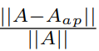
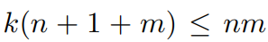
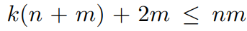
Simulações
Erro relativo
K's para SVD
K's para PCA
14

Slide 16
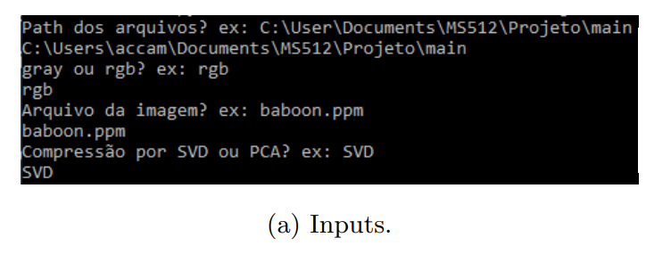
Simulações
15

Slide 17
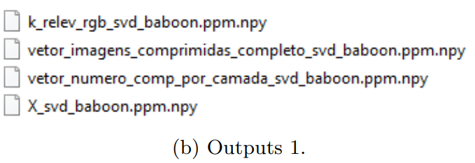
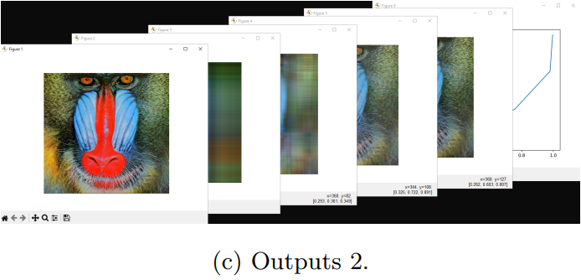
Simulações
16

Slide 18
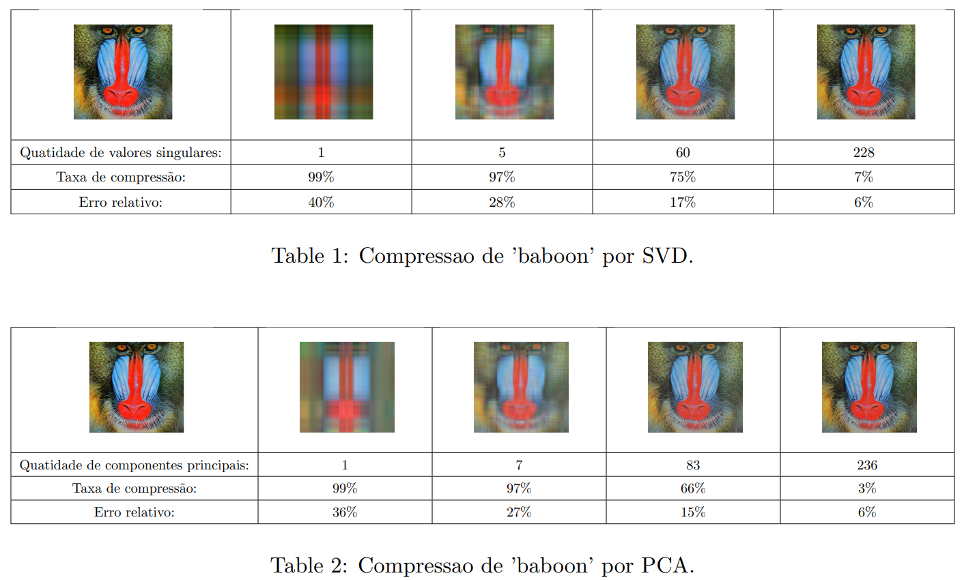
Simulações
17

Slide 19
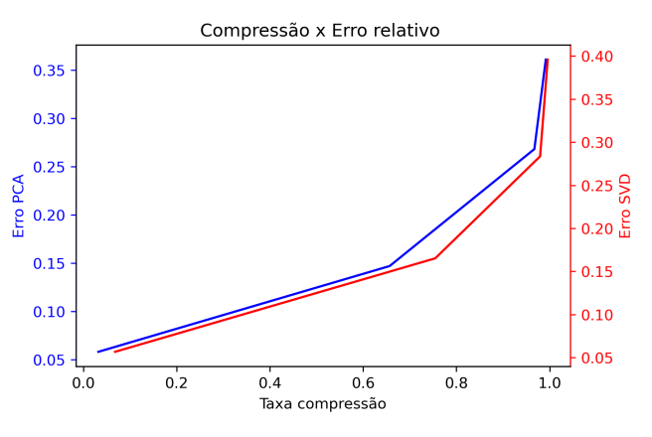
Simulações
18

Slide 20
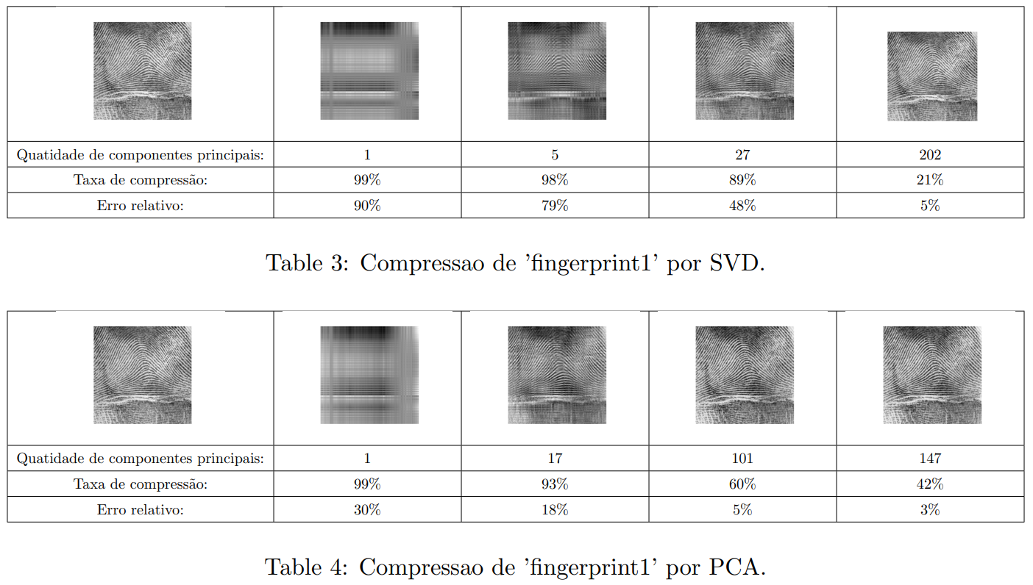
Simulações
19

Slide 21
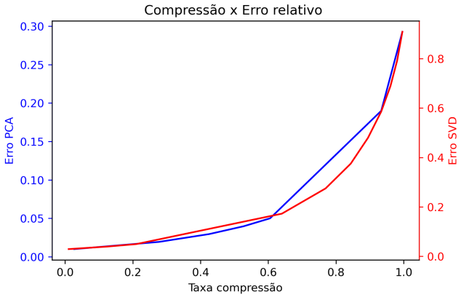
Simulações
20

Slide 22
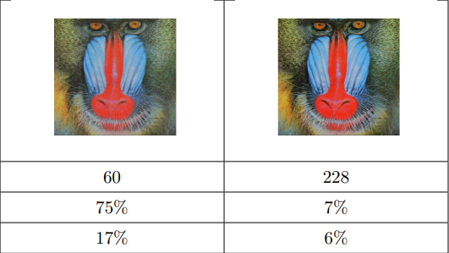
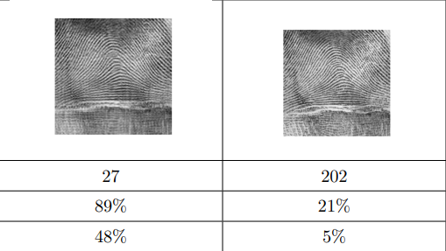
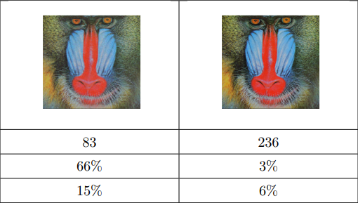
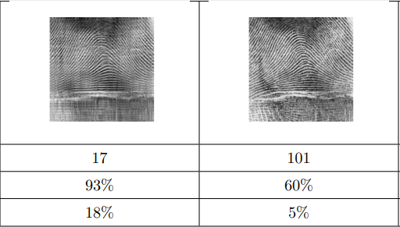
Simulações
SVD :
PCA :
21

Slide 23
Simulações
baboon
fingerprint
22

Slide 24
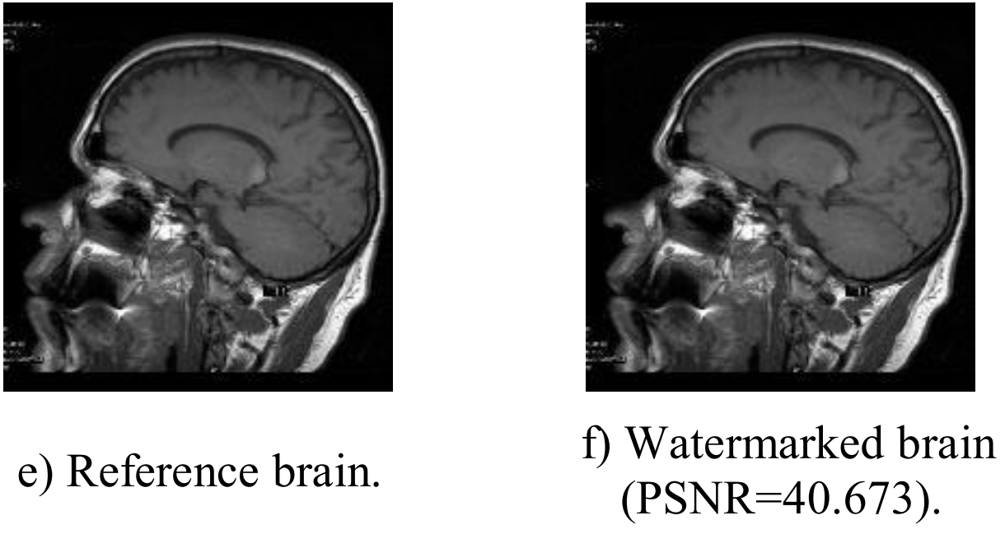
Conclusões e Aplicação
20

Slide 25
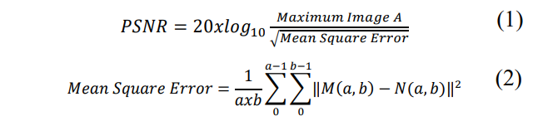
Conclusões e Aplicação
23

Slide 26
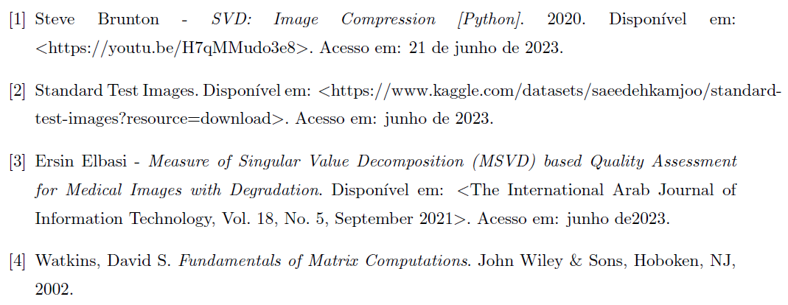
Referências
23

Slide 27

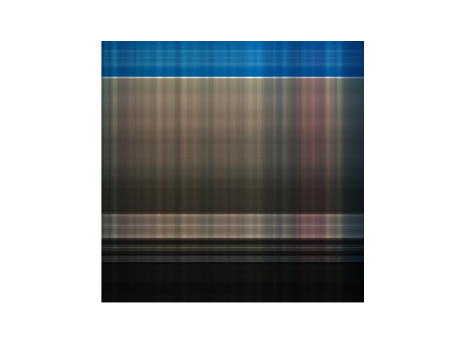
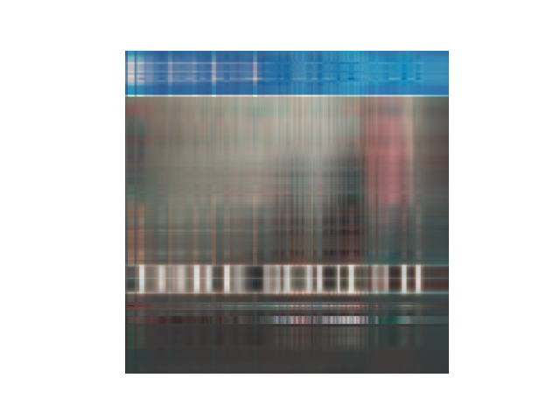

OBRIGADO PELA ATENÇÃO!
24

